Slide 2
Логопедические игры для дифференциации звуков с применением компьютерных технологий
Логопед Столповская М.С.
МБДОУ «Центр развития ребенка – детский сад № 103»

Slide 3
Правильная речь как основа успешного обучения
Правильная речь имеет важное значение для развития ребенка. Особое значение имеет правильное звукопроизношение и восприятие при поступлении в школу. Одной из причин неуспеваемости учащихся начальной школы по русскому языку называют наличие у детей недостатков произношения. Дети, не умеющие различать и выделять звуки на слух, затрудняются в овладении грамотой. Значит, важнейшей предпосылкой успешного обучения грамоте является умение слышать отдельные звуки в слове, отделять от рядом стоящих, отличать один звук от другого по акустическим признакам и анализировать весь звуковой состав слова.

Slide 4
Особенности развития современных детей
Особенности развития современных детей свидетельствуют о том, что они отличаются от их сверстников прошлого века и требуют современного подхода в воспитании, коррекции и развитии. Чтобы заинтересовать их, сделать обучение осознанным, нужны нестандартные подходы, индивидуальные программы развития, новые технологии. Решить эту задачу можно с помощью информационной технологии обучения – это педагогическая технология, применяющая специальные способы, программные и технические средства (кино, аудио и видеотехнику, компьютеры) для работы с информацией.

Slide 5
Компьютер и современные дети
Современное поколение дошкольников воспитывается родителями среди большого разнообразия технических средств. Компьютер прочно вошел в жизнь практически каждого ребенка. В связи с этим, в образовательных учреждениях, происходит смена средств обучения и воспитания в соответствии с требованиями внедрения новейших технологии. В настоящее время компьютер предоставляет широкие возможности использования различных анализаторных систем в процессе выполнения и контроля над деятельностью.

Slide 6
Целесообразность применения компьютерных технологий
Учебный материал, предъявляемый в ярком, интересном и доступном для ребенка виде вызывает интерес и обращает на себя внимание. В частности визуализация основных компонентов устной речи в виде доступных для ребенка образов позволяет активизировать компенсаторные механизмы на основе зрительного восприятия. В этом случае применение компьютерных технологий становится особенно целесообразным, так как позволяет предоставлять информацию в привлекательной форме использовать все средства на благо детей.

Slide 7
Логопедические игры для дифференциации звуков
«Бал у Белоснежки»
«Оркестр»
«Урожай»
«Один, два, три, четыре, пять – будем слово выбирать»
«Белоснежка и семь гномов»

Slide 8
Бал у Белоснежки
Цели: дифференциация звуков [Л]-[Л'], совершенствование речевой моторики; развитие фонематического слуха.
В сказку мы с тобой попали И героев повстречали: Гулливер, Емеля, Волк, Айболит и Колобок, Золушка, Лиса, Мальвина, Щелкунчик, Леший, Чиполлино. К Белоснежке все спешат - На бал успеть они хотят. Кто в синий зал из них войдёт? А кто - в зелёный попадёт? Задание: детям предлагается разместить героев сказок по залам: в зелёный зал - в названии которых звук [Л']- мягкий, а в синий [Л] - твёрдый.

Slide 9
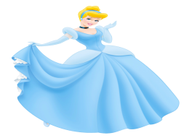
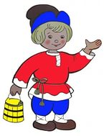
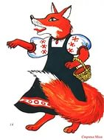
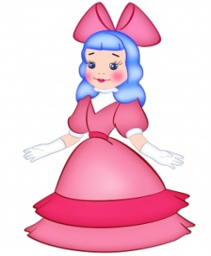
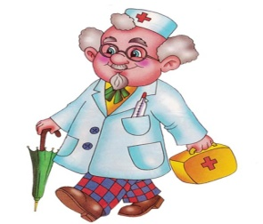
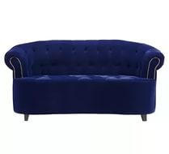
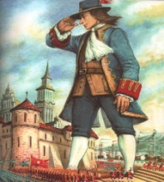
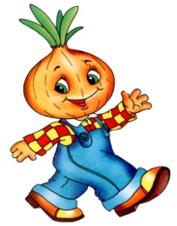
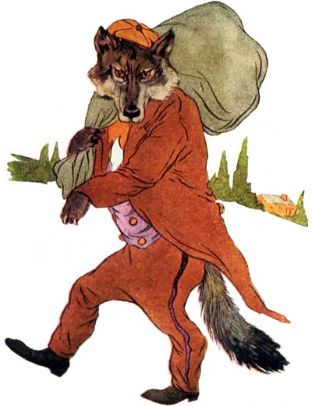
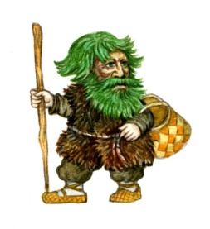
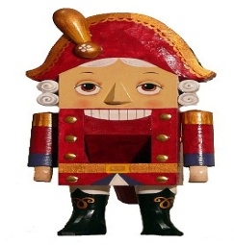
Бал у Белоснежки (продолжение)

Slide 10
Один, два, три, четыре, пять - будем слово выбирать!
Цели: дифференциация звуков [Р] - [Л], совершенствование речевой моторики; развитие фонематического слуха. Рома с Ладою играли И картинки выбирали. Рома брал со звуком [ Р ], Ну, а Лада - там где [ Л ]: рак, ракета и ведро, лак, лошадка и дупло, белка, лайка и баран, кенгуру и барабан, рамка, радуга, кровать - Помоги им выбирать.
Задание: детям предложить изображения Ромы и Лады и предметные картинки, согласно тексту.

Slide 11
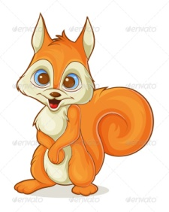
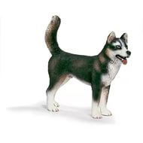
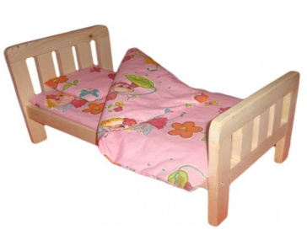
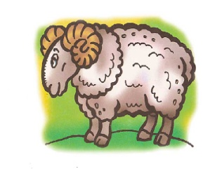
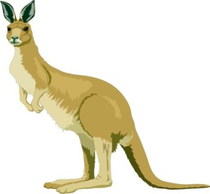
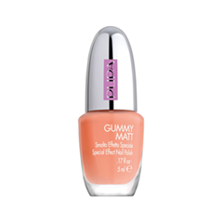
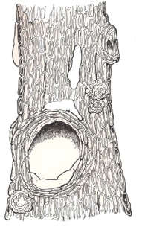
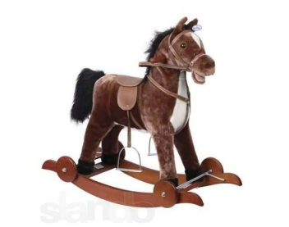
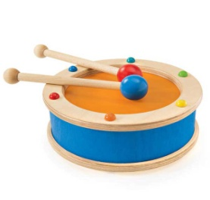
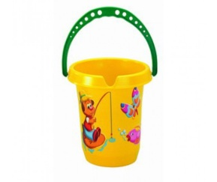
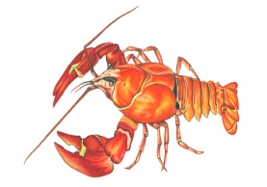
Раз, два, три, четыре, пять - будем слово выбирать! (продолжение)

Slide 12
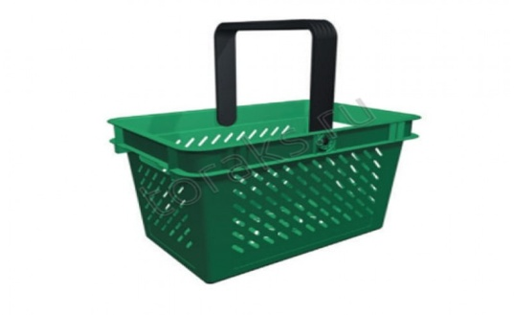
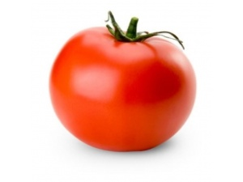
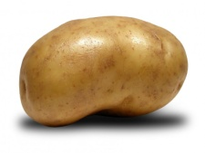
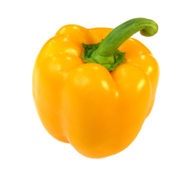
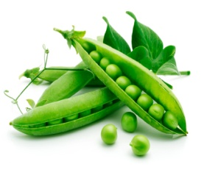
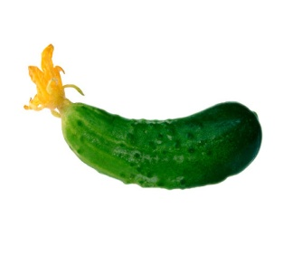
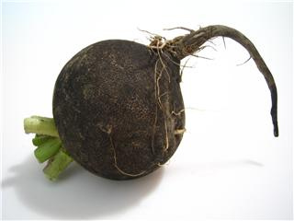
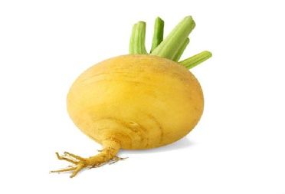
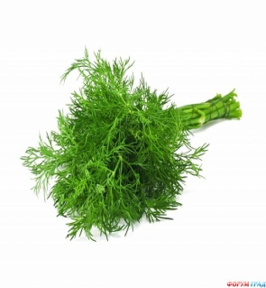
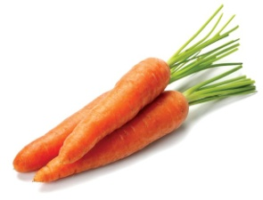
Игра «Урожай»
Цели: дифференциация звуков [Р] - [Р'] в словах, совершенствование речевой моторики, развитие фонематического слуха. Рома с Ритой убирали Урожай в сентябре. И корзины наполняли Рано утром на заре: помидор, укроп, картофель, перец, редька и горох, огурец, морковь и репа - Урожай у них неплох! Но делить решили дети Заготовки по частям. Что возьмёт в корзину Рома? А что Рита даст гостям? Задание: разложить в корзинки овощи. В Ромину корзинку положить овощи, в названии которых звук [Р] - твёрдый, а в Ритину [Р'] - мягкий.

Slide 13
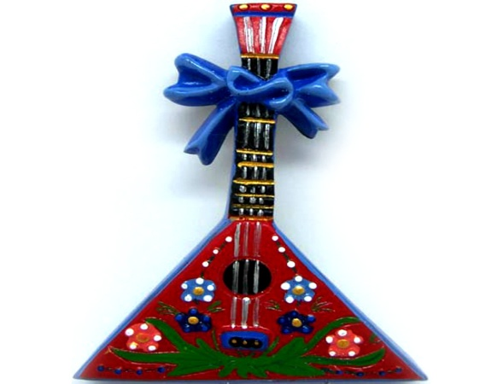
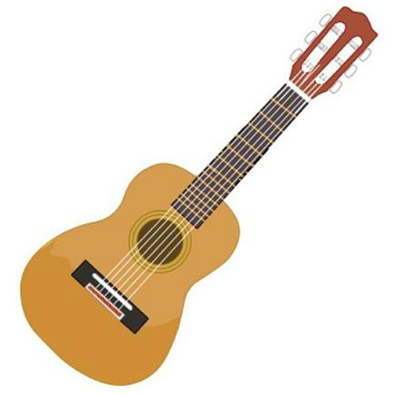
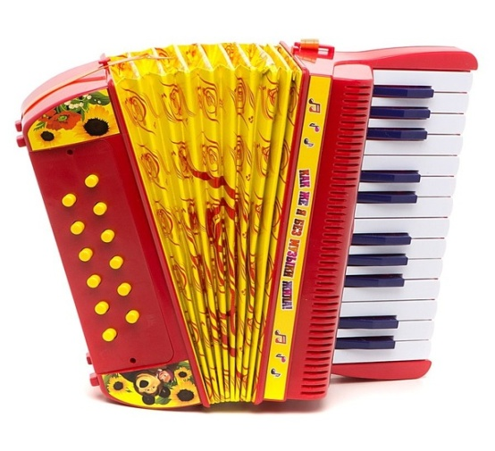
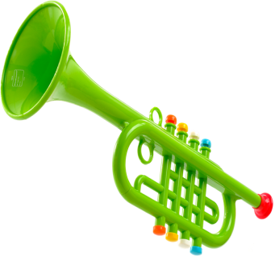
Оркестр
Цели: дифференциация звуков [ Р ]- [ Л], совершенствование речевой моторики; развитие фонематического слуха. К нам в гости приехал целый оркестр И не было в зале незанятых мест: Егор барабанил, Георгий трубил, Артур на гармошке все гаммы пробил, Роман на гитаре играл целый час, Артем балалайкой порадовал нас. И не было в зале незанятых мест. Какой инструмент не вписался в оркестр? Задание: из картинок с изображением музыкальных инструментов выбрать лишнюю

Slide 14
Белоснежка и семь гномов
Цели: дифференциация звуков [Р]-[Р'], совершенствование речевой моторики; развитие фонематического слуха. На лесной поляне гномы С Белоснежкой жили в доме. Роки, Руни, Рами, Рони- В лес ходили по дрова, Гномы Рики, Рени, Ряди- Поливали сад с утра. А как солнце засыпало- Все бегом под одеяло: Роки, Рами, Рони, Рики, Рени, Ряди, Руни. Каким одеялом их ночь укрывала?
Задание: каждого гнома укрыть одеялом: синим - если в имени звук [ Р ]- твёрдый, зелёным - если звук[Р'] мягкий.

Slide 15
Результат использования компьютерных технологий
В результате использования компьютерных технологий на логопедических занятиях у обучающихся наблюдается повышение интереса и мотивации к занятию. Также наблюдается более полное усвоение материала с опорой на зрительный и слуховой анализаторы, развитие логических операций (синтеза, анализа, обобщения, классификации, сравнения), возможность индивидуализации коррекционного процесса за счет выбора уровня сложности заданий, соответствующего актуальному состоянию речевых и языковых средств ребёнка, а также зоне его ближайшего развития, формирование самоконтроля.

